Slide 1

Linux课程 讲师：韩顺平
尚硅谷

Slide 2
第1章: Linux入门

Slide 3



Linux的介绍
概述:
linux怎么读？
linux是一个开源、免费的操作系统，其稳定性、安全性、处理多并发已经得到业界的认可，目前很多企业级的项目都会部署到Linux/unix系统上。
常见的操作系统(win7、IOS、Android、Mac)
Notes:
0.读法不下10种：/li'n^ks/(“里那克斯”)或/'li:nэks/(“里讷克斯”)或/li'nju:ks/(“里纽克斯”)利尼克斯
1企业级的项目（java, python, php, 大数据）
linux 里纽克斯

Slide 4

Linux的介绍
概述:
4. Linux 吉祥物
Tux
Notes:
Linux 的标志和吉祥物是一只名字叫做Tux的企鹅（Tux ， 晚礼服），标志的由来是因为Linus在澳洲时曾被一只动物园里的企鹅咬了一口，便选择了企鹅作为Linux的标志

Slide 5

Linux的介绍
Linux内核
概述:
5.Linux的创始人
centos
ubuntu
Linus Torvalds 林纳斯 git
6.Linux主要的发行版:
Ubuntu(乌班图)、RedHat(红帽)、CentOS、Debain[蝶变]、Fedora、SuSE、
OpenSUSE
Notes:
1943年汤普逊出生于美国新奥尔良。1960年就读加州大学伯克利分校主修电气工程，取得了电子工程硕士的学位。1966年加入了贝尔实验室。汤普逊参与了贝尔实验室与麻省理工学院以及通用电气公司联合开发的一套多用户分时操作系统，名叫Multics，同时他自己写了一个“star travel”游戏可运行于Multics之上。贝尔实验室后来撤出Multics计划。汤普逊只好找到一台老式PDP-7机器，重写了他的“star travel”游戏。
在开发Multics的期间，汤普逊创造出了名为Bon的程式语言。汤普逊花了一个月的时间开发了全新的操作系统，UNiplexed Information and Computing System（UNICS），可执行于PDP-7机器之上，后来改称为UNIX。第一版的Unix就是基于B语言来开发的。Bon语言在进行系统编程时不够强大，所以Thompson和Ritchie对其进行了改造，并于1971年共同发明了C语言。1973年Thompson和Ritchie用C语言重写了UNIX。安装于PDP-11的机器之上。
1983年，美国计算机协会将杜林奖（图灵奖）授予汤普逊与丹尼斯。
2000年12月时，汤普逊退休，离开贝尔实验室，成为了一名飞行员。

Slide 6











Linux和Unix的关系-unix是怎么来的
70’s
80’s
贝尔实验室
在自由的时代用户应该免费享有对软件源代码阅读、修改的权利。
软件公司可以靠提供服务和训练获得盈利。
Richard Stallman
Notes:
美国贝尔实验室是晶体管、太阳能电池、数字交换机、通信卫星、有声电影、等许多重大发明的诞生地。自成立年以来，贝尔实验室共获得两万七千多项专利，平均每个工作日获得4项多专利。一共获得8项诺贝尔奖（其中7项物理学奖，1项化学奖）。
Unix 的使用成本很高，不是想用就用的起的
1. 5万美元起价 【当时可以购买一套美国别墅】
2. 性能高端服务器
1943年汤普逊出生于美国新奥尔良。1960年就读加州大学伯克利分校主修电气工程，取得了电子工程硕士的学位。1966年加入了贝尔实验室。汤普逊参与了贝尔实验室与麻省理工学院以及通用电气公司联合开发的一套多用户分时操作系统，名叫Multics，同时他自己写了一个“star travel”游戏可运行于Multics之上。贝尔实验室后来撤出Multics计划。汤普逊只好找到一台老式PDP-7机器，重写了他的“star travel”游戏。
在开发Multics的期间，汤普逊创造出了名为Bon的程式语言。汤普逊花了一个月的时间开发了全新的操作系统，UNiplexed Information and Computing System（UNICS），可执行于PDP-7机器之上，后来改称为UNIX。第一版的Unix就是基于B语言来开发的。Bon语言在进行系统编程时不够强大，所以Thompson和Ritchie对其进行了改造，并于1971年共同发明了C语言。1973年Thompson和Ritchie用C语言重写了UNIX。安装于PDP-11的机器之上。
1983年，美国计算机协会将杜林奖（图灵奖）授予汤普逊与丹尼斯。
2000年12月时，汤普逊退休，离开贝尔实验室，成为了一名飞行员。
理查德·马修·斯托曼 是世界最著名的黑客。
毕业于哈佛大学，是美国国家工程院院士。
取得最大的成就，就是发起GNU计划，提倡软件的源码可以被阅读并在规定下进行改版。

Slide 7


Linux和Unix的关系-Linux是怎么来的
伟大的GNU计划
Editor
FTP
GNU Shell
Richard Stallman
Linux
Hardware
…
GNU/Linux
DBMS
Kernal
explorer
Desktop
Linus Torvalds
Notes:
linux的完成的称呼应该是 GNU/Linux ,我们简称Linux

Slide 8
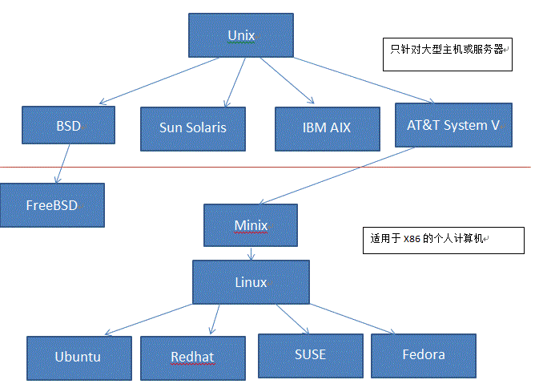




Linux和Unix的关系
GNU/Linux内核
Notes:
1.javaEE和大数据一般使用CentOS
2.Python一般使用ubuntu
1991芬兰的研究生linus，编写了操作系统内核，
1995几家公司把这个内核集成到GPL中形成linux的发行版

Slide 9
第2章： VM和Linux的安装

Slide 10
安装vm和Centos
基本说明:
学习Linux需要一个环境，我们需要创建一个虚拟机，然后在虚拟机上安装一个Centos系统来学习
先安装virtual machine ,vm12
再安装Linux (CentOS )
原理示意图

Slide 11
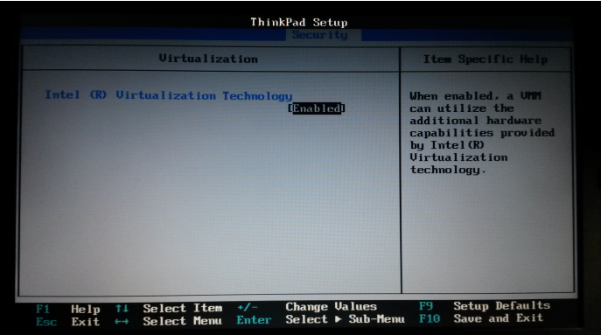
安装vm和Centos
VM安装的步骤
去BIOS里修改设置开启虚拟化设备支持（f2, f10）[注意]
安装虚拟机软件（vm12）

Slide 12
安装vm和Centos
CentOS安装的步骤
创建虚拟机
开始安装系统(CentOS6.8)

Slide 13
安装vm和Centos
CentOS安装技术难点-网络配置三种方式理解

Slide 14

安装vm和Centos
CentOS安装的步骤
3) 安装成功后的界面
Notes:
说明：简单演示一下，如何配置终端的界面和背景

Slide 15
Centos终端的使用和联网
CentOS终端使用
Centos联网

Slide 16
安装虚拟机和CentOS的练习
学习Linux需要一个环境，我们需要创建一个虚拟机，然后在虚拟机上安装一个Centos系统来学习， 请各位同学完成安装。
Notes:
有一个vmtools,但是实际上没有什么实用价值

Slide 17
第3章: Linux的目录结构

Slide 18
Linux目录结构
基本介绍:
linux的文件系统是采用级层式的树状目录结构，在此结构中的最上层是根目录“/”，然后在此目录下再创建其他的目录。
深刻理解linux树状文件目录是非常重要的，这里我给大家说明一下。
记住一句经典的话：在Linux世界里，一切皆文件。
Notes:
演示

Slide 19
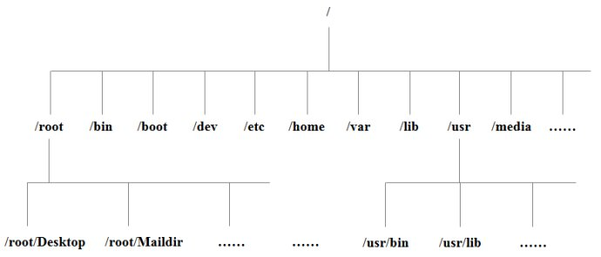
Linux目录结构
基本介绍:
Notes:
演示

Slide 20
Linux目录结构
具体的目录结构:
/bin [重点] (/usr/bin 、 /usr/local/bin)
是Binary的缩写, 这个目录存放着最经常使用的命令
/sbin (/usr/sbin 、 /usr/local/sbin)
s就是Super User的意思，这里存放的是系统管理员使用的系统管理程序。
/home [重点]
存放普通用户的主目录，在Linux中每个用户都有一个自己的目录，一般该目录名是以用户的账号命名的。
/root [重点]
该目录为系统管理员，也称作超级权限者的用户主目录。
Notes:
演示

Slide 21
Linux目录结构
具体的目录结构:
/lib
系统开机所需要最基本的动态连接共享库，其作用类似于Windows里的DLL文件。几乎所有的应用程序都需要用到这些共享库。
/lost+found
这个目录一般情况下是空的，当系统非法关机后，这里就存放了一些文件。
/etc [重点]
所有的系统管理所需要的配置文件和子目录 my.conf
/usr [重点]
这是一个非常重要的目录，用户的很多应用程序和文件都放在这个目录下，类似与windows下的program files目录。
Notes:
演示

Slide 22
Linux目录结构
/boot [重点]
存放的是启动Linux时使用的一些核心文件，包括一些连接文件以及镜像文件
/proc
这个目录是一个虚拟的目录，它是系统内存的映射，访问这个目录来获取系统信息。
/srv
service缩写，该目录存放一些服务启动之后需要提取的数据。
/sys
这是linux2.6内核的一个很大的变化。该目录下安装了2.6内核中新出现的一个文件系统 sysfs 。
/tmp
这个目录是用来存放一些临时文件的。
Notes:
/proc /srv /sys 是高手的修改的地方，同学们目前不用去修改。【是内核部分】

Slide 23
Linux目录结构
/dev
类似于windows的设备管理器，把所有的硬件用文件的形式存储。
/media [重点]
linux系统会自动识别一些设备，例如U盘、光驱等等，当识别后，linux会把识别的设备挂载到这个目录下。
/mnt [重点]
系统提供该目录是为了让用户临时挂载别的文件系统的，我们可以将外部的存储挂载在/mnt/上，然后进入该目录就可以查看里的内容了。 d:/myshare
Notes:
比如： /dev 就有 cpu ,disk 等等
/mnt 可以实现磁盘扩容。【演示一遍】

Slide 24
Linux目录结构
/opt
这是给主机额外安装软件所摆放的目录。如安装ORACLE数据库就可放到该目录下。默认为空。
/usr/local [重点]
这是另一个给主机额外安装软件所安装的目录。一般是通过编译源码方式安装的程序。
/var [重点]
这个目录中存放着在不断扩充着的东西，习惯将经常被修改的目录放在这个目录下。包括各种日志文件。
/selinux [security-enhanced linux] 类似 360
SELinux是一种安全子系统,它能控制程序只能访问特定文件。
Notes:
/opt 放安装的软件，所以工作时，我们尽量将安装软件放到这个统一的目录下
/selinux 是一个安全系统，类似360安全卫士。当有黑客入侵到服务器后，就会触发/selinux 安全系统。

Slide 25
第4章: 远程登录到Linux服务器

Slide 26
为什么需要远程登录Linux
说明: 公司开发时候， 具体的情况是这样的
1) linux服务器是开发小组共享的.
2) 正式上线的项目是运行在公网的.
3) 因此程序员需要远程登录到centos进行项目管理或者开发.
4) 画出简单的网络拓扑示意图(帮助理解)
5) 远程登录客户端有 Xshell5，Xftp5 secureCRT , 我们学习使用 Xshell5 和 Xftp5 secureCRT, 其它的远程工具大同小异.

Slide 27

远程登录Linux-Xshell5
介绍:
说明: Xshell 是目前最好的远程登录到Linux操作的软件，流畅的速度并且完美解决了中文乱码的问题， 是目前程序员首选的软件。
Xshell ^{[1]} 是一个强大的安全终端模拟软件，它支持SSH1, SSH2, 以及Microsoft Windows 平台的TELNET 协议。
Xshell可以在Windows界面下用来访问远端不同系统下的服务器，从而比较好的达到远程控制终端的目的。

Slide 28
远程登录Linux-Xshell5
安装配置和使用:
具体看老师的演示和操作！
Notes:
可以简单的演示一下Xshell字体大小的修改和配色方案
直接选择菜单的配色方案即可变化，字体大小在 Aa 这个地方选择即可。

Slide 29

远程上传下载文件Xftp5
介绍:
是一个基于 windows 平台的功能强大的SFTP、FTP 文件传输软件。使用了 Xftp 以后，windows 用户能安全地在 UNIX/Linux 和 Windows PC 之间传输文件。(示意图)
Notes:
1.

Slide 30
远程登录Linux-Xftp
Xftp5安装配置和使用:
具体看老师的演示和操作！
细节讨论
如何处理Xftp中文乱码问题。
Notes:
细节问题：如何防止中文乱码问题。
点击此轮-> 选项 -> 使用UTF-8编码

Slide 31
Xftp5和XShell5的使用
练习要求:
通过Xftp5软件可以连接到linux ,并传输一个文件 到 /root目录
使用xshell可以连接到linux ,并且可以重新启动一把 linux系统 【reboot】

Slide 32
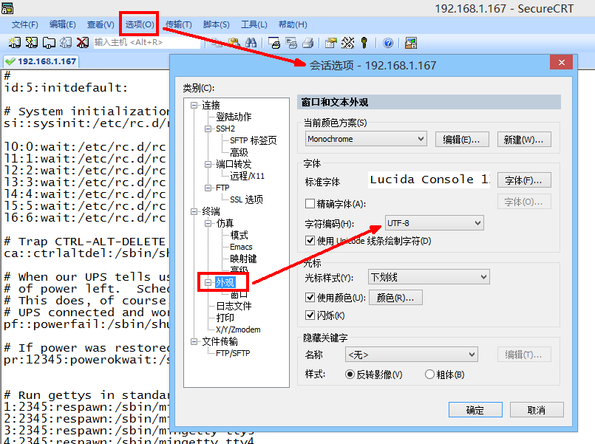
SecureCRT的安装和使用
说明:
SecureCRT 也是一款常用的远程登录Linux的软件，在大数据开发中使用较多。
安装:
绿色安装版，拷贝即可使用.
使用:
看我的演示，使用的方式和前面Xshell相似。
细节说明:
中文乱码.
Notes:
用root用户登录。输入
cat /etc/sysconfig/i18n
如果安装系统为中文系统，则修改【LANG=“zh_CN.UTF-8”】
如果安装系统为英文系统，则修改【LANG=“en_US.UTF-8”】
保存文件。 断开SSH，重新登录。就正常了

Slide 33
第5章: Vi和Vim编辑器

Slide 34
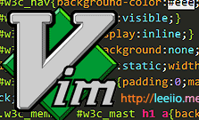
vi和vim的基本介绍
所有的 Linux 系统都会内建 vi 文本编辑器。
Vim 具有程序编辑的能力，可以看做是Vi的增强版本，可以主动的以字体颜色辨别语法的正确性，方便程序设计。代码补完、编译及错误跳转等方便编程的功能特别丰富，在程序员中被广泛使用。
Notes:
演示

Slide 35
vi和vim常用的三种模式
正常模式:
以 vim 打开一个文件就直接进入一般模式了(这是默认的模式)。在这个模式中， 你可以使用『上下左右』按键来移动光标，你可以使用『删除字符』或『删除整行』来处理档案内容， 也可以使用『复制、贴上』来处理你的文件数据。在正常模式下可以使用快捷键
插入模式(编辑模式):
按下i（insert）, I, o, O, a, A, r, R等任何一个字母之后才会进入编辑模式, 一般来说按i即可.
命令行模式
在这个模式当中， 可以提供你相关指令，完成读取、存盘、替换、离开 vim 、显示行号等的动作则是在此模式中达成的！
Notes:
演示

Slide 36
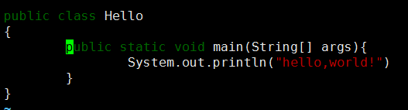
vi和vim基本使用
使用 vim 开发一个 Hello.java 程序, 保存.步骤说明和演示:
Notes:
演示

Slide 37
vi和vim模式的相互切换
在命令行下
#vim hello.java
一般模式/正常
i 或者a
ESC
ESC
: 或者/
编辑模式
插入模式
命令模式
在命令行下
:wq :q :q!
Notes:
演示

Slide 38
vi和vim快捷键
快捷键使用练习【晚上练习】:
1) 拷贝当前行 yy , 拷贝当前行向下的5行 5yy，并粘贴 p。【快捷键在正常模式下使用】
2) 删除当前行 dd , 删除当前行向下的5行 5dd
3) 在文件中查找某个单词 [命令模式下 /关键字 ， 回车 查找 , 输入 n 就是查找下一个 ]
4) 设置文件的行号，取消文件的行号.[命令行下 : set nu 和 :set nonu]
5) 编辑 /etc/profile 文件，使用快捷键到底文档的最末行[G]和最首行[gg] 【正常模式下】
6) 在一个文件中输入 “hello” ,然后又撤销这个动作 u 【正常模式下】
7) 编辑 /etc/profile 文件，并将光标移动到 20行 shift+g
8) 更多的看整理的文档
Notes:
演示
编辑 /etc/profile 文件，并将光标移动到 20行
1.命令行 :set nu
2.输入 20
3.输入 shift+g 即可定位到第 20行

Slide 39
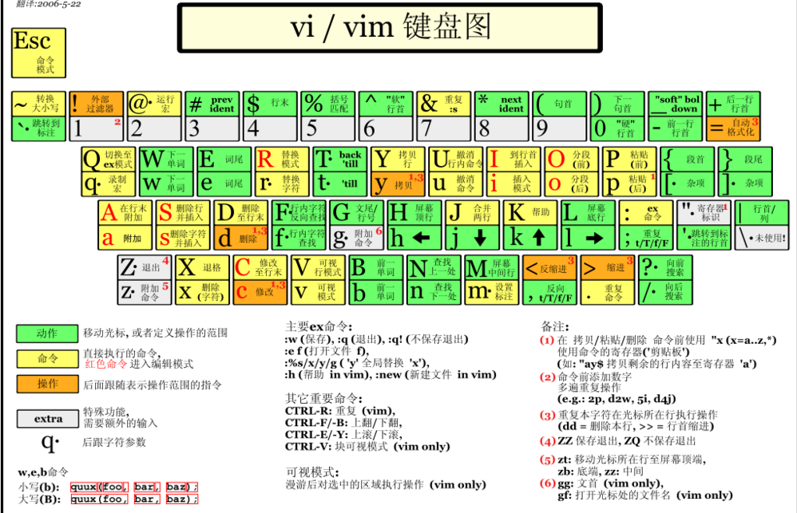
vi和vim
vi和vim的键盘图:
Notes:
有兴趣的同学可以去玩一下，但是不建议

Slide 40
vi和vim课堂练习
使用vim 编写一个Person.java ,显示个人信息 【姓名 年龄 职业 爱好】
把老师课堂讲的各种快捷键自己练习一把即可
Notes:
演示

Slide 41
第6章: 开机、重启和用户登录注销

Slide 42
关机&重启命令
基本介绍:
shutdown –h now 立该进行关机 【halt】
shudown -h 1 “hello,关机" "hello, 1 分钟后会关机了"
shutdown –r now 现在重新启动计算机 [reboot]
halt 关机，作用和上面一样.
reboot 现在重新启动计算机
sync 把内存的数据同步到磁盘.
注意细节:
不管是重启系统还是关闭系统，首先要运行sync命令，把内存中的数据写到磁盘中
Notes:
演示
shutdown –h now 立该进行关机
shudown -h 1 "hello, 1 分钟后会关机了"
shutdown –r now 现在重新启动计算机
halt 关机，作用和上面一样.
reboot 现在重新启动计算机
sync 把内存的数据同步到磁盘.

Slide 43
用户登录和注销
基本介绍:
登录时尽量少用root帐号登录，因为它是系统管理员，最大的权限，避免操作失误。可以利用普通用户登录，登录后再用”su - 用户名’命令来切换成系统管理员身份.
在提示符下输入 logout 即可注销用户【不同的shell 可能不同(logout exit)】
使用细节:
logout 注销指令在图形运行级别(简单提一下：0-6个级别)无效，在 运行级别 3下有效.
运行级别这个概念，后面给大家介绍
Notes:
演示

Slide 44
第7章: 用户管理

Slide 45
基本介绍
Linux系统是一个多用户多任务的操作系统，任何一个要使用系统资源的用户，都必须首先向系统管理员申请一个账号，然后以这个账号的身份进入系统。[示意图]
添加用户
基本语法
useradd 用户名
应用案例
1)案例1:添加一个用户 xiaoming
细节说明
当创建用户成功后，会自动的创建和用户同名的家目录 【/home/xiaoming】
也可以通过 useradd -d /home/skyorder2 新的用户名jack2，给新创建的用户指定家目录
Notes:
1)案例1:添加一个用户 xiaoming
useradd xiaoming
2）指定或者修改密码
案例: passwd xiaoming 【修改xiaomiing的密码】
说明: 当创建用户成功后，会自动的创建和用户同名的家目录。
也可以通过 useradd -d 指定目录 新的用户名，给新创建的用户指定家目录。

Slide 46
指定/修改密码
基本语法
passwd 用户名 // 如果没有带用户名，则是给当前登录的用户修改密码
应用案例
1) 给xiaoming 指定密码
删除用户
基本语法
userdel 用户名
应用案例
删除用户xiaoming，但是要保留家目录 userdel 用户名 //userdel xiaoming
删除用户以及用户主目录 // userdel –r xiaoming
细节说明
是否保留家目录的讨论？ [一般保留]
Notes:
1）指定或者修改密码
案例: passwd xiaoming 【修改xiaomiing的密码】
----------------------------------------------------------------
删除用户xiaoming，但是要保留家目录
删除用户以及用户主目录
userdel xiaoming 【删除用户xiaoming，但是要保留家目录】
userdel -r xiaoming 【删除用户以及用户主目录】

Slide 47
查询用户信息指令
基本语法
id 用户名
应用实例
案例1：请查询root 信息
细节说明
1) 当用户不存在时，返回无此用户
Notes:
切换用户：su – 切换用户名
细节：从高权限到低权限用户，不需要密码，反之需要输入密码。
查看当前用户/登录用户：whoami/ who am I
会显示你是使用哪个用户登录的，方便追踪，所以大家对自己的操作负责，比较安全。

Slide 48
切换用户
介绍
在操作Linux中，如果当前用户的权限不够，可以通过 su - 指令，切换到高权限用户，比如root
基本语法
su – 切换用户名
应用实例
创建一个用户milan, ，指定密码，然后切换到 milan.
细节说明
从权限高的用户切换到权限低的用户，不需要输入密码，反之需要。
当需要返回到原来用户时，使用exit指令
如果 su – 没有带用户名，则默认切换到root用户
Notes:
切换用户：su – 切换用户名
细节：从高权限到低权限用户，不需要密码，反之需要输入密码。

Slide 49
查看当前用户/登录用户
基本语法
whoami/ who am I
用户组
介绍
类似于角色，系统可以对有共性的多个用户进行统一的管理。
新增组
指令
groupadd 组名
案例演示 [增加 wudang ] 武当
Notes:
查看当前用户/登录用户：whoami/ who am I
会显示你是使用哪个用户登录的，方便追踪，所以大家对自己的操作负责，比较安全。

Slide 50
用户组
增加用户时直接加上组
指令(基本语法)
useradd –g 用户组 用户名
增加一个用户 zwj, 直接将他指定到 wudang 删除组
指令(基本语法)
groupdel 组名
案例演示

Slide 51
用户组
修改用户的组
指令(基本语法)
usermod –g 新的组名 用户名
案例演示
创建一个shaolin组，让将zwj 用户修改到shaolin

Slide 52
用户和组的相关文件
/etc/passwd 文件
用户（user）的配置文件，记录用户的各种信息
每行的含义：用户名:口令:用户标识号:组标识号:注释性描述:主目录:登录Shell [图]
/etc/shadow 文件
口令的配置文件
每行的含义：登录名:加密口令:最后一次修改时间:最小时间间隔:最大时间间隔:警告时间:不活动时间:失效时间:保留 [图]
/etc/group 文件
组(group)的配置文件，记录Linux包含的组的信息
每行含义：组名:口令:组标识号:组内用户列表

Slide 53
课堂练习
增加一个组 student groupadd student
创建一个用户 kristina 并指定的默认路径 /home/kk01 ,同时指定到student组 useradd -d /home/kk01 –g student kristina
增加一个teacher组 groupadd teacher
将kristina 修改到teacher 组 usermod -g teacher kristina
5min

Slide 54
实用指令

Slide 55
指定运行级别
基本介绍:
运行级别说明：
0 ：关机
1 ：单用户 [类似安全模式， 这个模式可以帮助找回root密码]
2：多用户状态没有网络服务
3：多用户状态有网络服务 [使用]
4：系统未使用保留给用户
5：图形界面 【】
6：系统重启
常用运行级别是3和5 ，要修改默认的运行级别可改文件
/etc/inittab的id:5:initdefault:这一行中的数字
命令：init [012356] https协议
应用实例：
案例： 通过init 来切换不同的运行级别，比如动 5-3 ， 然后关机。

Slide 56
指定运行级别
面试题:
如何找回root密码
课堂练习:
假设我们的root密码忘记了，请问如何找回密码【练习】 启动时->快速输入enter->输入e-> 进入到编辑界面-> 选择中间有kernel 项-> 输入e(edit)-> 在该行的最后写入 1 [表示修改内核，临时生效]-> 输入enter-> 输入b [boot]-> 进入到单用模式 【这里就可以做补救工作】
请设置我们的 运行级别，linux 运行后，直接进入到 命令行终端(3级别)
Notes:
步骤:
启动时->enter ->进入grub的引导界面 -> 看到一个菜单-> e [edit] ->会看到三个菜单【选中kernel的菜单】-》输入e[edit]=> 最后添加 1 [single] => 输入enter (表示保存) =》 输入b (reboot) => 进入到单用户模式，修改密码或者修改有错误的配置文件.

Slide 57
帮助指令
man 获得帮助信息
基本语法
man [命令或配置文件]（功能描述：获得帮助信息）
应用实例
案例：查看ls命令的帮助信息
help指令
基本语法
help 命令 （功能描述：获得shell内置命令的帮助信息）
应用实例
案例：查看cd命令的帮助信息
百度帮助更直接
虽然上面两个都可以来获取指令帮助，但是需要英语功底，如果英语不太好的，我还是推荐大家直接百度靠谱。[演示]
Notes:
案例：查看ls命令的帮助信息
[root@hadoop101 ~]# man ls
百度 ： ls 的使用 [结果更加直接]
[root@hadoop101 ~]# help cd

Slide 58
文件目录类
pwd 指令
基本语法
pwd (功能描述：显示当前工作目录的绝对路径)
应用实例
案例：显示当前工作目录的绝对路径
ls指令
基本语法
ls [选项] [目录或是文件]
常用选项
-a ：显示当前目录所有的文件和目录，包括隐藏的 (文件名以.开头就是隐藏)。
-l ：以列表的方式显示信息
-h : 显示文件大小时，以 k , m, G单位显示
应用实例
案例:查看当前目录的所有内容信息
Notes:
[root@hadoop101 ~]# pwd
[root@hadoop101 ~]# ls -l // ls -al

Slide 59
文件目录类
cd 指令
基本语法
cd [参数] (功能描述：切换到指定目录)
常用参数
绝对路径【从 / 开始定位】和相对路径【从当前的位置开始定位】
cd ~ 或者cd ：回到自己的家目录
cd .. 回到当前目录的上一级目录
应用实例
案例1：使用绝对路径切换到root目录 [cd /root]
案例2: 使用相对路径到/root 目录 [ cd ../root]
案例3：表示回到当前目录的上一级目录 [ cd ..]
案例4：回到家目录 [ cd ~ ]

Slide 60
文件目录类
mkdir指令 [make directory]
说明
mkdir指令用于创建目录
基本语法
mkdir [选项] 要创建的目录
常用选项
-p ：创建多级目录
应用实例
案例1:创建一个目录 /home/dog mkdir /home/dog
案例2:创建多级目录 /home/animal/tiger
mkdir -p /home/animal/tiger

Slide 61
文件目录类
rmdir指令 [remove directory]
说明
rmdir指令删除空目录
基本语法
rmdir [选项] 要删除的空目录
应用实例
案例1:删除一个目录 /home/dog
rmdir /home/dog [要求 /home/dog 空目录]
使用细节
rmdir 删除的是空目录，如果目录下有内容时无法删除的。
提示：如果需要删除非空目录，需要使用 rm -rf 要删除的目录

Slide 62
文件目录类
touch指令
touch指令创建空文件， 还可以更新文件的修改时间
基本语法
touch 文件名称
应用实例
案例1: 创建一个空文件 hello.txt
touch hello.txt
说明：如果文件存在，则表示刷新该文件的修改时间.

Slide 63
文件目录类
cp指令[copy 拷贝]
cp 指令拷贝文件到指定目录
基本语法
cp [选项] source【源】 dest【目的文件】
常用选项
-r ：递归复制整个文件夹
应用实例
案例1: 将 /home/aaa.txt 拷贝到 /home/bbb 目录下
案例2: 递归复制整个文件夹，举例， 将 /home 整个目录拷贝 /opt
使用细节
强制覆盖不提示的方法：\cp
Notes:
\cp source dest

Slide 64
文件目录类
rm指令
rm 指令移除文件或目录
基本语法
rm [选项] 要删除的文件或目录
常用选项
-r ：递归删除整个文件夹
-f ： 强制删除不提示
应用实例
案例1: 将 /home/aaa.txt 删除 rm /home/aaa.txt
案例2: 递归删除整个文件夹 /home/bbb rm –r /home/bbb
使用细节
强制删除不提示的方法：带上 -f 参数即可
rm –rf /home/bbb

Slide 65
文件目录类
mv指令
mv 移动文件与目录或重命名
基本语法
mv oldNameFile newNameFile (功能描述：重命名)
mv /temp/movefile /targetFolder (功能描述：移动文件或目录)
应用实例
案例1: 将 /home/aaa.txt 文件 重新命名为 pig.txt
案例2:将 /home/pig.txt 文件 移动到 /root 目录下

Slide 66
文件目录类
cat指令
cat 查看文件内容
基本语法
cat [选项] 要查看的文件
常用选项
-n ：显示行号
应用实例
案例1: /ect/profile 文件内容，并显示行号
使用细节
cat 只能浏览文件，而不能修改文件，为了浏览方便，一般会带上 管道命令 | more
cat xxx.txt | more (把cat xxx.txt 输出结果交给 more 处理)

Slide 67
文件目录类
more指令
more指令是一个基于VI编辑器的文本过滤器，它以全屏幕的方式按页显示文本文件的内容。more指令中内置了若干快捷键，详见操作说明
基本语法
more 要查看的文件
操作说明
应用实例
案例: 采用more查看文件
/etc/profile
操作 | 功能说明
空白键 (space) | 代表向下翻一页；
Enter | 代表向下翻『一行』；
q | 代表立刻离开 more ，不再显示该文件内容。
Ctrl+F | 向下滚动一屏
Ctrl+B | 返回上一屏
= | 输出当前行的行号
:f | 输出文件名和当前行的行号

Slide 68
文件目录类
less指令
less指令用来分屏查看文件内容，它的功能与more指令类似，但是比more指令更加强大，支持各种显示终端。less指令在显示文件内容时，并不是一次将整个文件加载之后才显示，而是根据显示需要加载内容，对于显示大型文件具有较高的效率。
基本语法
less 要查看的文件
操作说明
应用实例
案例: 采用less查看一个
大文件文件
操作 | 功能说明
空白键 | 向下翻动一页；
[pagedown] | 向下翻动一页
[pageup] | 向上翻动一页；
/字串 | 向下搜寻『字串』的功能；n：向下查找；N：向上查找；
?字串 | 向上搜寻『字串』的功能；n：向上查找；N：向下查找；
q | 离开 less 这个程序；

Slide 69
文件目录类
echo指令
echo输出内容到控制台。
基本语法
echo [选项] [输出内容]
应用实例
案例: 使用echo 指令输出环境变量
head指令
head用于显示文件的开头部分内容，默认情况下head指令显示文件的前10行内容
基本语法
head 文件 (功能描述：查看文件头10行内容)
head -n 5 文件 (功能描述：查看文件头5行内容，5可以是任意行数)
应用实例
案例: 查看/etc/profile 的前面5行代码

Slide 70
文件目录类
tail指令
tail用于输出文件中尾部的内容，默认情况下tail指令显示文件的后10行内容。
基本语法
1) tail 文件 （功能描述：查看文件头10行内容）
2) tail -n 5 文件 （功能描述：查看文件头5行内容，5可以是任意行数）
3) tail -f 文件 （功能描述：实时追踪该文档的所有更新）
应用实例
案例1: 查看/etc/profile 最后5行的代码
案例2: 实时监控date.log , 看看到文件有变化时，是否看到， 实时的追加日期

Slide 71
文件目录类
> 指令 和 >> 指令
> 输出重定向和 >> 追加
基本语法
1) ls -l >文件 （功能描述：列表的内容写入文件a.txt中（覆盖写））
2) ls -al >>文件 （功能描述：列表的内容追加到文件aa.txt的末尾）
3) cat 文件1 > 文件2 （功能描述：将文件1的内容覆盖到文件2）
4) echo "内容">> 文件
应用实例
案例1: 将 /home 目录下的文件列表 写入到 /home/info.txt 中
ls –l /home/ > /home/info.txt [如果文件不存在，则会自动创建]
案例2: 将当前日历信息 追加到 /home/mycal 文件中
date >> /home/mycal

Slide 72
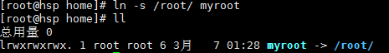
文件目录类
ln 指令 (link)
软链接也成为符号链接，类似于windows里的快捷方式，主要存放了链接其他文件的路径
基本语法
ln -s [原文件或目录] [软链接名] （功能描述：给原文件创建一个软链接）
应用实例
案例1: 在/home 目录下创建一个软连接 linkToRoot，连接到 /root 目录
ln -s /root/ linkToRoot
案例2: 删除软连接 linkToRoot
rm –rf linkToRoot [在看]
细节说明
当我们使用pwd指令查看目录时，仍然看到的是软链接所在目录。
Notes:
注意：软连接是从哪里进入，就从哪里退出

Slide 73
文件目录类
history指令
查看已经执行过历史命令,也可以执行历史指令
基本语法
history （功能描述：查看已经执行过历史命令）
应用实例
案例1: 显示所有的历史命令
案例2: 显示最近使用过的10个指令。
案例3: 执行历史编号为5的指令 !5
Notes:
1、 history 5：此项说明会显示最近使用的5个命令。
2、 !5：此项说明执行历史编号为5的命令。
3、 !ls：此项说明执行最后一次以“ls”开头的命令。

Slide 74
时间日期类
date指令-显示当前日期
基本语法
1) date （功能描述：显示当前时间）
2) date +%Y （功能描述：显示当前年份）
3) date +%m （功能描述：显示当前月份）
4) date +%d （功能描述：显示当前是哪一天）
5) date "+%Y-%m-%d %H:%M:%S"（功能描述：显示年月日时分秒）
应用实例
案例1: 显示当前时间信息
案例2: 显示当前时间年月日
案例3: 显示当前时间年月日时分秒
Notes:
[root@hadoop101 ~]# date
2017年 06月 19日 星期一 20:53:30 CST
（2）显示当前时间年月日
[root@hadoop101 ~]# date +%Y%m%d
20170619
（3）显示当前时间年月日时分秒
[root@hadoop101 ~]# date "+%Y-%m-%d %H:%M:%S"
2017-06-19 20:54:58

Slide 75
时间日期类
date指令-设置日期
基本语法
date -s 字符串时间
应用实例
案例1: 设置系统当前时间 ， 比如设置成 2020-11-11 11:22:22
cal指令
查看日历指令
基本语法
cal [选项] （功能描述：不加选项，显示本月日历）
应用实例
案例1: 显示当前日历
案例2: 显示2020年日历
Notes:
[root@hadoop101 ~]# date -s "2017-06-19 20:52:18"
（1）查看当前月的日历
[root@hadoop101 ~]# cal
（2）查看2017年的日历
[root@hadoop101 ~]# cal 2017

Slide 76
搜索查找类(!!)
find指令
find指令将从指定目录向下递归地遍历其各个子目录，将满足条件的文件或者目录显示在终端。
基本语法
find [搜索范围] [选项]
选项说明
应用实例
案例1: 按文件名：根据名称查找/home 目录下的hello.txt文件
find /home -name hello.txt
案例2：按拥有者：查找/opt目录下，用户名称为 nobody的文件 find /opt -user nobody
案例3：查找整个linux系统下大于10M的文件（+n 大于 -n小于 n等于）
find / -size +10M
选项 | 功能
-name<查询方式> | 按照指定的文件名查找模式查找文件 , 可以使用通配符 * ？
-user<用户名> | 查找属于指定用户名所有文件
-size<文件大小> | 按照指定的文件大小查找文件。
Notes:
（1）按文件名：根据名称查找/目录下的filename.txt文件。
[root@hadoop101 ~]# find xiyou/ -name *.txt
（2）按拥有者：查找/opt目录下，用户名称为nobody的文件
[root@hadoop101 ~]# find xiyou/ -user nobody
（3）按文件大小：在/home目录下查找大于200m的文件（+n 大于 -n小于 n等于）
[root@hadoop101 ~]find /home -size +204800

Slide 77
搜索查找类
locate指令
locate指令可以快速定位文件路径。locate指令利用事先建立的系统中所有文件名称及路径的locate数据库实现快速定位给定的文件。Locate指令无需遍历整个文件系统，查询速度较快。为了保证查询结果的准确度，管理员必须定期更新locate时刻。
基本语法
locate 搜索文件
特别说明
由于locate指令基于数据库进行查询，所以第一次运行前，必须使用updatedb指令创建locate数据库。
应用实例
案例1: 请使用locate 指令快速定位 hello.txt 文件所在目录
updatedb // 创建locate的数据库
locate hello.txt
Notes:
[root@hadoop101 ~]# updated
[root@hadoop101 ~]#locate tmp
locate xxx | grep xxx

Slide 78
搜索查找类
grep指令和 管道符号 |
grep 过滤查找 ， 管道符，“|”，表示将前一个命令的处理结果输出传递给后面的命令处理。
基本语法
grep [选项] 查找内容 源文件
常用选项
应用实例
案例1: 请在 /etc/profile 文件中，查找 "if" 所在行，并且显示行号
grep –n if /etc/profile [在/etc/profile 中查找 if ,并显示行，区别大小写]
grep –ni if /etc/profile [在/etc/profile 中查找 if ,并显示行，不区别大小写]
选项 | 功能
-n | 显示匹配行及行号。
-i | 忽略字母大小写
Notes:
[root@hadoop101 ~]# cat /home/hello.txt | grep -n yes

Slide 79
压缩和解压类
gzip/gunzip 指令
gzip 用于压缩文件， gunzip 用于解压的
基本语法
gzip 文件 （功能描述：压缩文件，只能将文件压缩为*.gz文件）
gunzip 文件.gz （功能描述：解压缩文件命令）
应用实例
案例1: gzip压缩， 将 /home下的 hello.txt文件进行压缩
案例2: gunzip压缩， 将 /home下的 hello.txt.gz 文件进行解压缩
Notes:
[root@hadoop101 ~]# gzip /home/hello.txt

Slide 80
压缩和解压类
zip/unzip 指令
zip 用于压缩文件， unzip 用于解压的，这个在项目打包发布中很有用的
基本语法
zip [选项] XXX.zip 需要压缩的内容（功能描述：压缩文件和目录的命令）
unzip [选项] XXX.zip （功能描述：解压缩文件）
zip常用选项
-r：递归压缩，即压缩目录
unzip的常用选项
-d<目录> ：指定解压后文件的存放目录
应用实例
案例1: 将 /home下的 所有文件进行压缩成 mypackage.zip [退出home]
zip -r mypackage.zip /home/
案例2: 将 mypackge.zip 解压到 /opt/tmp 目录下
unzip –d /opt/tmp mypackage.zip [如果/opt/tmp 不存在，会自动创建]
Notes:
zip -r mypackage.zip /home/*
unzip -d /opt/tmp mypackage.zip

Slide 81
压缩和解压类
tar 指令
tar 指令 是打包指令，最后打包后的文件是 .tar.gz 的文件。 [可以压缩，和解压]
基本语法
tar [选项] XXX.tar.gz 打包的内容/目录 (功能描述：打包目录，压缩后的文件格式.tar.gz)
选项说明
应用实例
案例1: 压缩多个文件，将 /home/a1.txt 和 /home/a2.txt 压缩成 a.tar.gz 【zcvf】 zxvf
案例2: 将/home 的文件夹 压缩成 myhome.tar.gz
案例3: 将 a.tar.gz 解压到当前目录
案例4: 将myhome.tar.gz 解压到 /opt/tmp2目录下 【-C】
选项 | 功能
-c | 产生.tar打包文件
-v | 显示详细信息
-f | 指定压缩后的文件名
-z | 打包同时压缩
-x | 解包.tar文件
Notes:
（1）压缩多个文件
[root@hadoop101 opt]# tar -zcvf houma.tar.gz houge.txt bailongma.txt
houge.txt
bailongma.txt
[root@hadoop101 opt]# ls
houma.tar.gz houge.txt bailongma.txt
（2）压缩目录
[root@hadoop101 ~]# tar -zcvf xiyou.tar.gz xiyou/
xiyou/
xiyou/mingjie/
xiyou/dssz/
xiyou/dssz/houge.txt
（3）解压到当前目录
[root@hadoop101 ~]# tar -zxvf houma.tar.gz
（4）解压到指定目录
[root@hadoop101 ~]# tar -zxvf xiyou.tar.gz -C /opt
[root@hadoop101 ~]# ll /opt/

Slide 82
组管理和权限管理

Slide 83
Linux组基本介绍
在linux中的每个用户必须属于一个组，不能独立于组外。在linux中每个文件
有所有者、所在组、其它组的概念。
1) 所有者
2) 所在组
3) 其它组
4) 改变用户所在的组
示意图

Slide 84
文件/目录 所有者
一般为文件的创建者,谁创建了该文件，就自然的成为该文件的所有者。
查看文件的所有者
指令：ls –ahl
应用实例 :创建一个组police,再创建一个用户tom,将tom放在police组 ,然后使用 tom来创建一个文件 ok.txt，看看情况如何
修改文件所有者
指令：chown 用户名 文件名
应用案例
要求：使用root 创建一个文件apple.txt ，然后将其所有者修改成 tom

Slide 85
组的创建
基本指令
groupadd 组名
应用实例:
创建一个组, ,monster
创建一个用户 fox ，并放入到 monster组中
Notes:
groupadd monster
useradd -g monster fox

Slide 86
文件/目录 所在组
当某个用户创建了一个文件后，默认情况下，这个文件的所在组就是该用户所在的组。
查看文件/目录所在组
基本指令
ls –ahl
应用实例
修改文件所在的组
基本指令
chgrp 组名 文件名
应用实例
使用root用户创建文件 orange.txt ,看看当前这个文件属于哪个组【root】，然后将这个文件所在组，修改到 police组。

Slide 87
其它组
除文件的所有者和所在组的用户外，系统的其它用户都是文件的其它组。
改变用户所在组
在添加用户时，可以指定将该用户添加到哪个组中，同样的用root的管理权限可以改变某个用户所在的组。
改变用户所在组
1) usermod –g 组名 用户名
2) usermod –d 目录名 用户名 改变该用户登陆的初始目录。
应用实例
创建一个土匪组（bandit）将 tom 这个用户从原来所在的police组，修改到 bandit(土匪) 组
Usermod -g bandit tom

Slide 88
权限的基本介绍
ls -l 中显示的内容如下：
-rwxrw-r-- 1 root police 1213 Feb 2 09:39 abc.txt
0-9位说明
第0位确定文件类型(说明: -:普通文件, d:目录，l : 连接文件, c: 字符设备文件[键盘,鼠标] b: 块设备文件[硬盘] )
第1-3位确定所有者（该文件的所有者）拥有该文件的权限。 R: 读 ， w : 写权限 x: 执行权限
第4-6位确定所属组（同用户组的）拥有该文件的权限
第7-9位确定其他用户拥有该文件的权限
1: 如果是文件，表示硬链接的数目， 如果是目录，则表示有多少个子目录
1213： 表示文件大小，如果是目录，则统一为 4096
Here!!!
Notes:
l是链接，相当于windows的快捷方式 d是目录，相当于windows的文件夹 c是字符设备文件，鼠标，键盘算是 b是块设备，硬盘就是一个例子
第0位确定文件类型(d, - , l , c , b)
第1-3位确定所有者（该文件的所有者）拥有该文件的权限。---User
第4-6位确定所属组（同用户组的）拥有该文件的权限，---Group
第7-9位确定其他用户拥有该文件的权限 ---Other

Slide 89
rwx权限详解
rwx作用到文件(重要)
1) [ r ]代表可读(read): 可以读取,查看
2) [ w ]代表可写(write): 可以修改,但是不代表可以删除该文件,删除一个文件的前提条件是对该文件所在的目录有写权限，才能删除该文件.
3) [ x ]代表可执行(execute):可以被执行
rwx作用到目录(重要)
1) [ r ]代表可读(read): 可以读取，ls查看目录内容
2) [ w ]代表可写(write): 可以修改,目录内创建+删除+重命名目录
3) [ x ]代表可执行(execute):可以进入该目录

Slide 90
文件及目录权限实际案例
ls -l 中显示的内容如下：
-rwxrw-r-- 1 root root 1213 Feb 2 09:39 abc
10个字符确定不同用户能对文件干什么
第一个字符代表文件类型： 文件 (-),目录(d),链接(l)
其余字符每3个一组(rwx) 读(r) 写(w) 执行(x)
第一组rwx : 文件拥有者的权限是读、写和执行
第二组rw- : 与文件所在组的用户的权限是读、写但不能执行
第三组r-- : 不与文件拥有者同组的其他用户的权限是读不能写和执行
可用数字表示为: r=4,w=2,x=1 因此rwx=4+2+1=7
1 文件：硬连接数或 目录：子目录数
root 用户
root 组
1213 文件大小(字节)，如果是文件夹，显示 4096字节
Feb 2 09:39 最后修改日期
abc 文件名

Slide 91

修改权限-chmod
基本说明：
通过chmod指令，可以修改文件或者目录的权限。
第一种方式：+ 、-、= 变更权限
u:所有者 g:所有组 o:其他人 a:所有人(u、g、o的总和)
1) chmod u=rwx,g=rx,o=x 文件、目录 【表示：给所有者rwx, 给所在组的用户 rx, 给其他人 x】
2) chmod o+w 文件、目录 【表示：给其它用户增加w 的权限】
3) chmod a-x 文件、目录 【表示：给所有用户 去掉 x权限】
案例演示
1) 给abc文件 的所有者读写执行的权限，给所在组读执行权限，给其它组读执行权限。
Chmod u=rwx, g=rx ,o=rx abc
2) 给abc文件的所有者除去执行的权限，增加组写的权限 chmod u-x, g+w abc
3) 给abc文件的所有用户添加读的权限
Chmod a+r abc
Notes:
chmod u=rwx,g=rx,o=rx abc : 同上 u=用户权限 g=组权限 o=不同组其他用户权限
chmod u-x,g+w abc : 给abc去除用户执行的权限，增加组写的权限
chmod a+r abc ：给所有用户添加读的权限

Slide 92
修改权限-chmod
第二种方式：通过数字变更权限
r=4 w=2 x=1 rwx=4+2+1=7
chmod u=rwx,g=rx,o=x 文件、目录
相当于 chmod 751 文件、目录
案例演示
要求：将 /home/abc.txt 文件的权限修改成 rwxr-xr-x, 使用给数字的方式实现：
Chmod u=rwx, g=xr, o=x /home/abc.txt
Chmod 751 /home/abc.txt
Notes:
要求：将 /home/abc 文件的权限修改成 rwxr-xr-x, 使用给数字的方式实现：
chmod 755 abc : 赋予abc权限rwxr-xr-x

Slide 93
修改文件所有者-chown
基本介绍
chown newowner file 改变文件的所有者
chown newowner:newgroup file 改变用户的所有者和所有组
-R 如果是目录 则使其下所有子文件或目录递归生效
案例演示：
请将 /home/abc.txt 文件的所有者修改成 tom chown tom /home/abc.txt
请将 /home/kkk 目录下所有的文件和目录的所有者都修改成tom chown –R tom /home/kkk
将home下的所有文件和目录的所有者都改成 tom，将所在组改成police chown –R tom:police /home/
Notes:
chown -R tom /home/kkk
chown -R tom:police /home 表示将home和home下的所有文件和目录都改成 tom和police

Slide 94
修改文件所在组-chgrp
基本介绍
chgrp newgroup file 改变文件的所有组
案例演示：
请将 /home/abc .txt 文件的所在组修改成 shaolin (少林) chgrp shaolin /home/abc.txt
请将 /home/kkk 目录下所有的文件和目录的所在组都修改成 shaolin(少林) chgrp -R shaolin /home/kkk
Notes:
请将 /home/abc .txt 文件的所在组修改成 shaolin (少林)
chgrp shaolin /home/abc.txt
请将 /home/kkk 目录下所有的文件和目录的所在组都修改成 shaolin(少林)
chgrp -R shaolin /home/kkk

Slide 95
最佳实践-警察和土匪游戏
police ， bandit
jack, jerry: 警察
xh, xq: 土匪
创建组
创建用户
(3) jack 创建一个文件，自己可以读写，本组人可以读，其它组没人任何权限
jack 修改该文件，让其它组人可以读, 本组人可以读写
xh 投靠 警察，看看是否可以读写.
5min

Slide 96
课后练习
练习文件权限管理[课堂练习]
建立两个组（神仙,妖怪）
建立四个用户(唐僧,悟空，八戒，沙僧)
设置密码
把悟空，八戒放入妖怪 唐僧 沙僧 在神仙
用悟空建立一个文件 （monkey.go该文件要输出 i am monkey）
给八戒一个可以r w 的权限
八戒修改monkey.go 加入一句话( i am pig)
唐僧 沙僧 对该文件没有权限
把 沙僧 放入妖怪组
让沙僧 修改 该文件 monkey, 加入一句话 ("我是沙僧，我是妖怪!");

Slide 97
课后练习
1用root登录，建立用户mycentos,自己设定密码
2.用mycentos登录，在主目录下建立目录test/t11/t1
3.在t1中建立一个文本文件aa,用vi编辑其内容为ls –al
4.改变aa的权限为可执行文件[可以将当前日期追加到一个文件],运行该文件./aa
5.删除新建立的目录test/t11/t1
6.删除用户mycentos及其主目录中的内容
7.将linux设置成进入到图形界面的
8. 重新启动linux或关机

Slide 98
第10章: 定时任务调度

Slide 99
crond 任务调度
crontab 进行 定时任务的设置，。
概述
任务调度：是指系统在某个时间执行的特定的命令或程序。
任务调度分类：1.系统工作：有些重要的工作必须周而复始地执行。如病毒扫描等
2.个别用户工作：个别用户可能希望执行某些程序，比如对mysql数据库的备份。
基本语法
crontab [选项]
常用选项
-e | 编辑crontab定时任务
-l | 查询crontab任务
-r | 删除当前用户所有的crontab任务

Slide 100
crond 任务调度
快速入门
设置任务调度文件：/etc/crontab
设置个人任务调度。执行crontab –e命令。
接着输入任务到调度文件 如：*/1 * * * * ls –l /etc/ > /tmp/to.txt
意思说每小时的每分钟执行 ls –l /etc/ > /tmp/to.txt命令
参数细节说明
5个占位符的说明
项目 | 含义 | 范围
第一个“*” | 一小时当中的第几分钟 | 0-59
第二个“*” | 一天当中的第几小时 | 0-23
第三个“*” | 一个月当中的第几天 | 1-31
第四个“*” | 一年当中的第几月 | 1-12
第五个“*” | 一周当中的星期几 | 0-7（0和7都代表星期日）

Slide 101
crond 任务调度
参数细节说明
特殊符号的说明
特殊符号 | 含义
* | 代表任何时间。比如第一个“*”就代表一小时中每分钟都执行一次的意思。
， | 代表不连续的时间。比如“0 8,12,16 * * * 命令”，就代表在每天的8点0分，12点0分，16点0分都执行一次命令
- | 代表连续的时间范围。比如“0 5 * * 1-6命令”，代表在周一到周六的凌晨5点0分执行命令
*/n | 代表每隔多久执行一次。比如“*/10 * * * * 命令”，代表每隔10分钟就执行一遍命令

Slide 102
crond 任务调度
参数细节说明
特定时间执行任务案例
时间 | 含义
45 22 * * * 命令 | 在22点45分执行命令
0 17 * * 1 命令 | 每周1 的17点0分执行命令
0 5 1,15 * * 命令 | 每月1号和15号的凌晨5点0分执行命令
40 4 * * 1-5 命令 | 每周一到周五的凌晨4点40分执行命令
*/10 4 * * * 命令 | 每天的凌晨4点，每隔10分钟执行一次命令
0 0 1,15 * 1 命令 | 每月1号和15号，每周1的0点0分都会执行命令。注意：星期几和几号最好不要同时出现，因为他们定义的都是天。非常容易让管理员混乱。

Slide 103
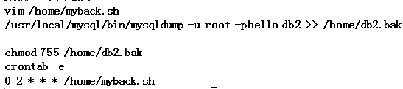
crond 任务调度
应用实例
案例1：每隔1分钟，就将当前的日期信息，追加到 /tmp/mydate.log 文件中 */1 * * * * date >> /tmp/mydate.log
案例2：每隔1分钟， 将当前日期和日历都追加到 /home/mycal.log 文件中 */1 * * * * date >> /home/mycal.log
*/1 * * * * cal >> /home/mycal.log
案例3: 每天凌晨2:00 将mysql数据库 testdb ，备份到文件中。
crond 相关指令:
1) conrtab –r：终止任务调度。 2) crontab –l：列出当前有那些任务调度
3) service crond restart [重启任务调度]
Notes:
案例1：每隔1分钟，就将当前的日期信息，追加到 /tmp/mydate 文件中
*/1 date >> /tmp/mydate
案例2：
vim /home/myshell.sh
date >> /home/mycal
cal >> /home/mycal
(2) 给执行权限
chomd 755 /home/myshell.sh
(3) 加入到crontab 列表
crontab -e
*/1 * * * * /home/myshell.sh
(就可以执行)了，会看到mycal文件生产的
案例3：简单版本
vim /home/myback.sh
/usr/local/mysql/bin/mysqldump -u root -phello db2 >> /home/db2.bak
chmod 755 /home/db2.bak
crontab -e
0 2 * * * /home/myback.sh
案例3: 的完整版本
1、编写备份脚本
vi /usr/sbin/mysql_dy_backup.sh
#!/bin/bash
#备份路径
BACKUP=/data/backup/sql/dy
#当前时间
DATETIME=$(date +%Y-%m-%d_%H%M%S)
echo "===备份开始==="
echo "备份文件存放于${BACKUP}/$DATETIME.tar.gz"
#数据库地址
HOST=localhost
#数据库用户名
DB_USER=root
#数据库密码
DB_PW=Ces123456
#创建备份目录
[ ! -d "${BACKUP}/$DATETIME" ] && mkdir -p "${BACKUP}/$DATETIME"
#后台系统数据库
DATABASE=dy_backgroundms
mysqldump -u${DB_USER} -p${DB_PW} --host=$HOST -q -R --databases $DATABASE | gzip > ${BACKUP}/$DATETIME/$DATABASE.sql.gz
#投入品监管数据库
DATABASE=dy_firip
mysqldump -u${DB_USER} -p${DB_PW} --host=$HOST -q -R --databases $DATABASE | gzip > ${BACKUP}/$DATETIME/$DATABASE.sql.gz
#压缩成tar.gz包
cd $BACKUP
tar -zcvf $DATETIME.tar.gz $DATETIME
#删除备份目录
rm -rf ${BACKUP}/$DATETIME
#删除10天前备份的数据
find $BACKUP -mtime +10 -name "*.tar.gz" -exec rm -rf {} \;
echo "===备份成功==="
注：find：linux的查找命令，用户查找指定条件的文件
-mtime：标准语句写法
＋10：查找10天前的文件，这里用数字代表天数，＋30表示查找30天前的文件
"*.*"：希望查找的数据类型，"*.jpg"表示查找扩展名为jpg的所有文件，"*"表示查找所有文件，这个可以灵活运用，举一反三
-exec：固定写法
rm -rf：强制删除文件，包括目录
{} \; ：固定写法，一对大括号+空格+\
2、更改备份脚本权限
chmod u+x /usr/sbin/mysql_dy_backup.sh
3、设置定时执行脚本任务
crontab -e
#每天17:30执行
30 17 * * * /usr/sbin/mysql_dy_backup.sh

Slide 104
第11章: Linux磁盘分区、挂载

Slide 105
分区基础知识
分区的方式(知道即可)：
1) mbr分区:
1.最多支持四个主分区
2.系统只能安装在主分区
3.扩展分区要占一个主分区
4.MBR最大只支持2TB，但拥有最好的兼容性
2) gtp分区:
1.支持无限多个主分区（但操作系统可能限制，比如 windows下最多128个分区）
2.最大支持18EB的大容量（1EB=1024 PB，1PB=1024 TB ）
3.windows7 64位以后支持gtp
Notes:
mbr分区：
1.最多支持四个主分区
2.系统只能安装在主分区
3.扩展分区要占一个主分区
4.MBR最大只支持2TB，但拥有最好的兼容性
gtp分区：
1.支持无限多个主分区（但操作系统可能限制，比如 windows下最多128个分区）
2.最大支持18EB的大容量（EB=1024 PB，PB=1024 TB）
3.windows7 64位以后支持gtp

Slide 106
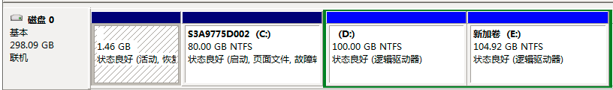
分区基础知识
windows下的磁盘分区
主分区
Primary partition
逻辑分区
Logical
逻辑分区
Logical
逻辑分区
Logical
扩展分区(extended partition)
Disk

Slide 107
Linux分区
原理介绍
Linux来说无论有几个分区，分给哪一目录使用，它归根结底就只有一个根目录，一个独立且唯一的文件结构 , Linux中每个分区都是用来组成整个文件系统的一部分。
Linux采用了一种叫“载入”的处理方法，它的整个文件系统中包含了一整套的文件和目录，且将一个分区和一个目录联系起来。这时要载入的一个分区将使它的存储空间在一个目录下获得。
示意图【分区和文件目录】

Slide 108
Linux分区
硬盘说明
Linux硬盘分IDE硬盘和SCSI硬盘，目前基本上是SCSI硬盘
对于IDE硬盘，驱动器标识符为“hdx~”,其中“hd”表明分区所在设备的类型，这里是指IDE硬盘了。“x”为盘号（a为基本盘，b为基本从属盘，c为辅助主盘，d为辅助从属盘）,“~”代表分区，前四个分区用数字1到4表示，它们是主分区或扩展分区，从5开始就是逻辑分区。例，hda3表示为第一个IDE硬盘上的第三个主分区或扩展分区,hdb2表示为第二个IDE硬盘上的第二个主分区或扩展分区。
对于SCSI硬盘则标识为“sdx~”，SCSI硬盘是用“sd”来表示分区所在设备的类型的，其余则和IDE硬盘的表示方法一样。sdb1 [表示第2块scsi 硬盘的第1个分区]

Slide 109
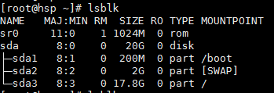
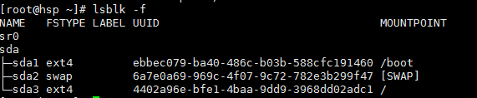
Linux分区
查看所有设备(光驱 /media，u盘， 硬盘)挂载情况
命令 ：lsblk 或者 lsblk -f []
Notes:
UUID: 40位的一个唯一字符串。当分区格式化后，就会得到一个UUID值。

Slide 110
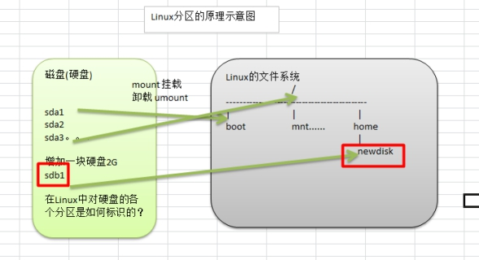
挂载的经典案例
说明：
下面我们以增加一块硬盘1G 为例来熟悉下磁盘的相关指令和深入理解磁盘分区、挂载、卸载的概念。
如何增加一块硬盘
虚拟机添加硬盘
分区
格式化
挂载
设置可以自动挂载 。

Slide 111
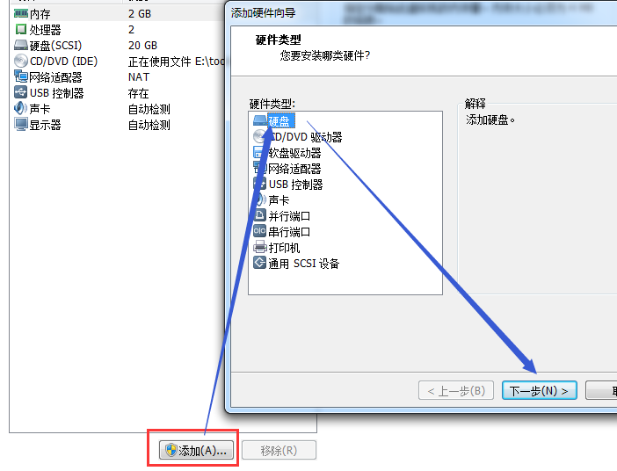
挂载的经典案例
虚拟机增加硬盘步骤1
在【虚拟机】菜单中，选择【设置】，然后设备列表里添加硬盘，然后一路【下一步】，中间只有选择磁盘大小的地方需要修改，至到完成。然后重启系统（才能识别）！

Slide 112
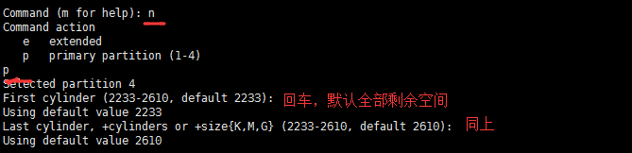
挂载的经典案例
虚拟机增加硬盘步骤2
分区命令 fdisk /dev/sdb
开始对/sdb分区
m 显示命令列表
p 显示磁盘分区 同 fdisk –l
n 新增分区
d 删除分区
w 写入并退出
说明： 开始分区后输入n，新增分区，然后选择p ，分区类型为主分区。两次回车默认剩余全部空间。最后输入w写入分区并退出，若不保存退出输入q。
1

Slide 113
挂载的经典案例
虚拟机增加硬盘步骤3
格式化磁盘
分区命令:mkfs -t ext4 /dev/sdb1
其中ext4是分区类型

Slide 114
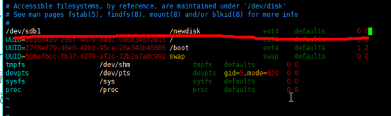
挂载的经典案例
虚拟机增加硬盘步骤4
挂载: 将一个分区与一个目录联系起来，
mount 设备名称 挂载目录
例如： mount /dev/sdb1 /home/newdisk
umount 设备名称 或者 挂载目录
例如： umount /dev/sdb1 或者 umount /home/newdisk
用命令行挂载重启后会失效
虚拟机增加硬盘步骤5
永久挂载: 通过修改/etc/fstab实现挂载
添加完成后 执行mount –a 即刻生效

Slide 115
磁盘情况查询
查询系统整体磁盘使用情况
基本语法
df -h
应用实例
查询系统整体磁盘使用情况

Slide 116
磁盘情况查询
查询指定目录的磁盘占用情况
基本语法
du -h /目录
查询指定目录的磁盘占用情况，默认为当前目录
-s 指定目录占用大小汇总
-h 带计量单位
-a 含文件
--max-depth=1 子目录深度
-c 列出明细的同时，增加汇总值
应用实例
查询 /usr目录的磁盘占用情况，深度为1
du -ach --max-depth= 1 /usr
Notes:
例： du -ach --max-depth=1 /usr

Slide 117
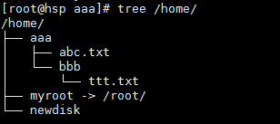
磁盘情况-工作实用指令
统计/home文件夹下文件的个数 ls –l /home/ | grep “^-” | wc -l
统计/home文件夹下目录的个数 ls –l /home/ | grep “^d” | wc -l
统计/home文件夹下文件的个数，包括子文件夹里的 ls –lR /home/ | grep “^-” | wc -l
统计/home文件夹下目录的个数，包括子文件夹里的 ls –lR /home/ | grep “^d” | wc -l
以树状显示home目录结构 [没有tree指令咋办, 使用yum 来安装] ls -lR , grep "^-" , wc -l
Notes:
统计当前文件夹下文件的个数
ls -l |grep "^-"|wc -l
统计当前文件夹下目录的个数
ls -l |grep "^d"|wc -l
统计当前文件夹下文件的个数，包括子文件夹里的
ls -lR|grep "^-"|wc -l
统计文件夹下目录的个数，包括子文件夹里的
ls -lR|grep "^d"|wc -l
5.以树状显示目录结构
tree -a #显示所有 [说明如果没有tree, 我们可以先安装tree : yum install tree]

Slide 118
第12章: 网络配置

Slide 119
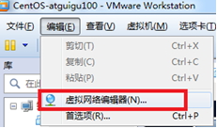
查看网络IP和网关
查看虚拟网络编辑器

Slide 120
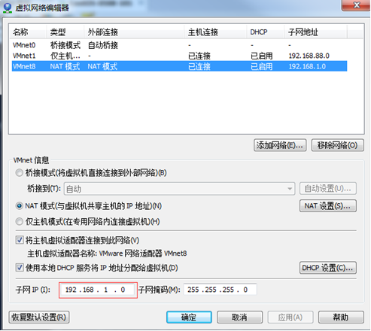
查看网络IP和网关
修改ip地址

Slide 121
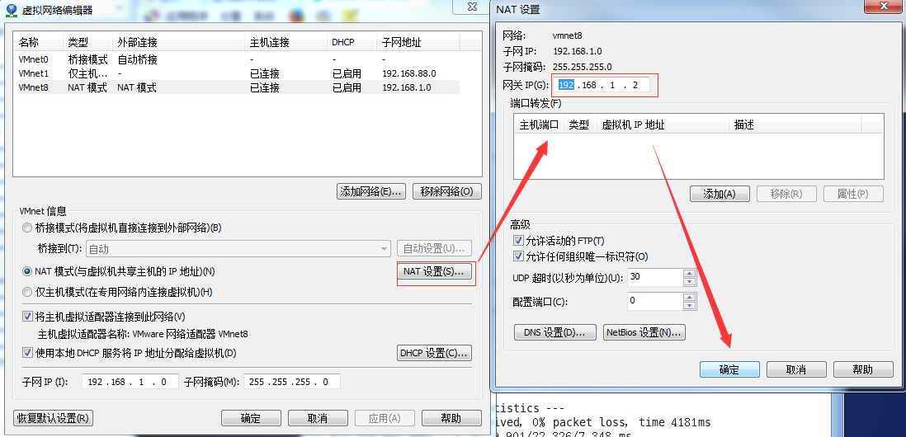
查看网络IP和网关
查看网关

Slide 122
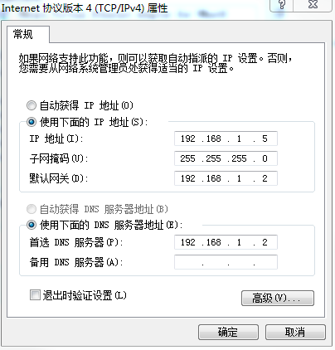
查看网络IP和网关
查看windows环境的中VMnet8网络配置 (ipconfig指令)
Notes:
注意是VMnet8的网络配置，不是本机物理网卡的配置。

Slide 123
ping 测试主机之间网络连通性
基本语法
ping 目的主机 （功能描述：测试当前服务器是否可以连接目的主机）
应用实例
测试当前服务器是否可以连接百度
[root@hadoop100 桌面]# ping www.baidu.com

Slide 124
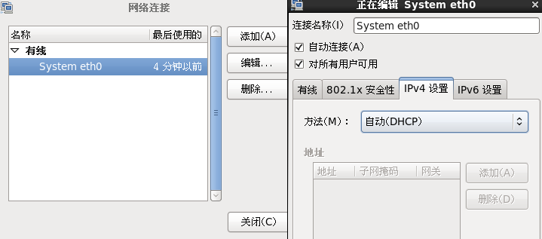
linux网络环境配置
第一种方法(自动获取)：
说明：登陆后，通过界面的来设置自动获取ip
特点：linux启动后会自动获取IP,缺点是每次自动获取的ip地址可能不一样。
Notes:
这个在前面已经讲过了。

Slide 125
linux网络环境配置
第二种方法(指定固定的ip)
说明
直接修改配置文件来指定IP,并可以连接到外网(程序员推荐)，编辑 vi /etc/sysconfig/network-scripts/ifcfg-eth0
要求：将ip地址配置的静态的，ip地址为192.168.xxx.xxx

Slide 126
linux网络环境配置
第二种方法(指定固定的ip)：
ifcfg-eth0文件说明
DEVICE=eth0 #接口名（设备,网卡）
HWADDR=00:0C:2x:6x:0x:xx #MAC地址
TYPE=Ethernet #网络类型（通常是Ethemet）
UUID=926a57ba-92c6-4231-bacb-f27e5e6a9f44 #随机id
#系统启动的时候网络接口是否有效（yes/no）
ONBOOT=yes
# IP的配置方法[none|static|bootp|dhcp]（引导时不使用协议|静态分配IP|BOOTP协议|DHCP协议）
BOOTPROTO=static
#IP地址
IPADDR=192.168.189.130
#网关
GATEWAY=192.168.189.2
#域名解析器
DNS1=192.168.189.2
重启网络服务或者重启系统生效
service network restart 、reboot

Slide 127
修改主机名
1)查看当前主机名
hostname
2)修改linux的主机映射文件
vim /etc/sysconfig/network
文件中内容
NETWORKING=yes
NETWORKING_IPV6=no
HOSTNAME= hadoop //写入新的主机名
注意：主机名称不要有“_”下划线
3)修改 /etc/hosts 增加ip和主机的映射
192.168.102.130 hadoop
....
4)并重启设备，生效.
5)如果希望windows也可以通过主机名来连接centos, 进入C:\Windows\System32\drivers\etc\hosts 192.168.102.130 hadoop

Slide 128
第13章: 进程管理(重点)

Slide 129
基本介绍
在LINUX中，每个执行的程序（代码）都称为一个进程。每一个进程都分配一个ID号。
每一个进程，都会对应一个父进程，而这个父进程可以复制多个子进程。例如www服务器。
每个进程都可能以两种方式存在的。前台 与后台，所谓前台进程就是用户目前的屏幕上可以进行操作的。后台进程则是实际在操作，但由于屏幕上无法看到的进程，通常使用后台方式执行[sshd , crond]。
一般系统的服务都是以后台进程的方式存在，而且都会常驻在系统中。直到关机才才结束。

Slide 130
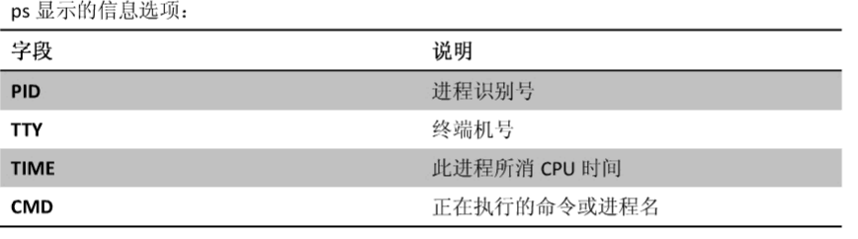
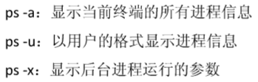
显示系统执行的进程
基本介绍
ps命令是用来查看目前系统中，有哪些正在执行，以及它们执行的状况。
可以不加任何参数.
Notes:
ps -aux [信息全面]

Slide 131
显示系统执行的进程
ps详解
指令：ps –aux|grep xxx ，比如我看看有没有sshd服务
指令说明
System V展示风格
USER：用户名称
PID：进程号
%CPU：进程占用CPU的百分比
%MEM：进程占用物理内存的百分比
VSZ：进程占用的虚拟内存大小（单位：KB）
RSS：进程占用的物理内存大小（单位：KB）
TTY：终端名称,缩写 .
STAT：进程状态，其中S-睡眠，s-表示该进程是会话的先导进程，N-表示进程拥有比普通优先级更低的优先级，R-正在运行，D-短期等待，Z-僵死进程，T-被跟踪或者被停止等等
STARTED：进程的启动时间
TIME：CPU时间，即进程使用CPU的总时间
COMMAND：启动进程所用的命令和参数，如果过长会被截断显示
Notes:
ps -aux [信息全面]

Slide 132
显示系统执行的进程
应用实例
要求：以全格式显示当前所有的进程，查看进程的父进程。
ps -ef是以全格式显示当前所有的进程
-e 显示所有进程。-f 全格式。
ps -ef|grep xxx
是BSD风格
UID：用户ID
PID：进程ID
PPID：父进程ID
C：CPU用于计算执行优先级的因子。数值越大，表明进程是CPU密集型运算，执行优先级会降低；数值越小，表明进程是I/O密集型运算，执行优先级会提高
STIME：进程启动的时间
TTY：完整的终端名称
TIME：CPU时间
CMD：启动进程所用的命令和参数
Notes:
一般来来，linux 的第一个初始进程，老祖宗就是 1号进程 init ,
不同的版本可能略有差异，这个大家知道即可。

Slide 133
终止进程kill和killall
介绍:
若是某个进程执行一半需要停止时，或是已消了很大的系统资源时，此时可以考虑停止该进程。使用kill命令来完成此项任务。
基本语法：
kill [选项] 进程号（功能描述：通过进程号杀死进程 -9 强制终止）
killall 进程名称 （功能描述：通过进程名称杀死进程，也支持通配符，这在系统因负载过大而变得很慢时很有用）
常用选项：
-9 :表示强迫进程立即停止
最佳实践：
案例1：踢掉某个非法登录用户
案例2: 终止远程登录服务sshd, 在适当时候再次重启sshd服务
案例3: 终止多个gedit 编辑器
案例4：强制杀掉一个终端 对于 bash
Notes:
注意: kill掉的是登录的终端，还是sshd 服务这个是不一样的。
/usr/sbin/sshd 是服务
sshd: root@pts/1 是终端
说明：打开多个gedit 编辑器，使用 killall gedit 即可
案例4：强制杀掉一个终端：
方式打开一个终端，演示时直接在桌面环境打开
ps -aux | grep bash
kill bash的进程号，但是杀不掉。
kill -9 bash的进程号 ， 就可以了。

Slide 134
查看进程树pstree
基本语法：
pstree [选项] ,可以更加直观的来看进程信息
常用选项：
-p :显示进程的PID
-u :显示进程的所属用户
应用实例：
案例1：请用树状的形式显示进程的pid
Pstree -p
案例2：请用树状的形式进程的用户id
Pstree –u
Pstree -pu
Notes:
显示进程pid

Slide 135
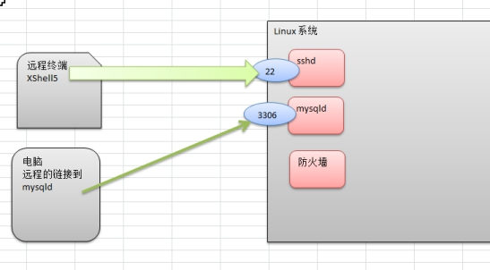
服务(service)管理
介绍:
服务(service) 本质就是进程，但是是运行在后台的，通常都会监听某个端口，等待其它程序的请求，比如(mysql , sshd 防火墙等)，因此我们又称为守护进程，是Linux中非常重要的知识点。【原理图】
service管理指令：
service 服务名 [start | stop | restart | reload | status]
在CentOS7.0后 不再使用service ,而是 systemctl
使用案例：
1) 查看当前防火墙的状况，关闭防火墙和重启防火墙。
Service iptables status
细节讨论：
关闭或者启用防火墙后，立即生效。[telnet 测试 某个端口即可] service iptables stop , service iptables start
这种方式只是临时生效，当重启系统后，还是回归以前对服务的设置。
如果希望设置某个服务自启动或关闭永久生效，要使用chkconfig指令。
Notes:
特别说明：在centos7中，不再使用 service 管理服务，而是systemctl 。
案例： 可以关闭后查看，然后再启用后查看，一目了然。
service iptables stop
service iptables start
[root@hsp ~]# service iptables status
表格：filter
Chain INPUT (policy ACCEPT)
num target prot opt source destination
1 ACCEPT all -- 0.0.0.0/0 0.0.0.0/0 state RELATED,ESTABLISHED
2 ACCEPT icmp -- 0.0.0.0/0 0.0.0.0/0
3 ACCEPT all -- 0.0.0.0/0 0.0.0.0/0
4 ACCEPT tcp -- 0.0.0.0/0 0.0.0.0/0 state NEW tcp dpt:22 [发现只有22号端口是打开的]
5 REJECT all -- 0.0.0.0/0 0.0.0.0/0 reject-with icmp-host-prohibited
Chain FORWARD (policy ACCEPT)
num target prot opt source destination
1 REJECT all -- 0.0.0.0/0 0.0.0.0/0 reject-with icmp-host-prohibited
Chain OUTPUT (policy ACCEPT)
num target prot opt source destination

Slide 136
服务(service)管理
查看服务名:
方式1：使用setup -> 系统服务 就可以看到。
方式2: /etc/init.d/服务名称 【程序】

Slide 137
服务(service)管理
服务的运行级别(runlevel):
查看或者修改默认级别： vi /etc/inittab
Linux系统有7种运行级别(runlevel)：常用的是级别3和5
运行级别0：系统停机状态，系统默认运行级别不能设为0，否则不能正常启动
运行级别1：单用户工作状态，root权限，用于系统维护，禁止远程登陆
运行级别2：多用户状态(没有NFS)，不支持网络
运行级别3：完全的多用户状态(有NFS)，登陆后进入控制台命令行模式
运行级别4：系统未使用，保留
运行级别5：X11控制台，登陆后进入图形GUI模式
运行级别6：系统正常关闭并重启，默认运行级别不能设为6，否则不能正常启动
开机的流程说明：
开机
BIOS
/boot
init进程1
运行级别
运行级对应的服务

Slide 138
服务(service)管理
一个思考题
如果不小心将默认的运行级别设置成 0 或者 7 ，怎么处理？
进入单用户模式，修改成正常的即可。。。

Slide 139
服务(service)管理
chkconfig指令
介绍
通过chkconfig 命令可以给每个服务的各个运行级别设置自启动/关闭
基本语法
1) 查看服务 chkconfig --list|grep xxx
2) chkconfig 服务名 --list
3) chkconfig --level 5 服务名 on/off [可以指定某个服务，某各个运行级别，开启或关闭]
sshd 服务在 1 运行级别 off
Chkconfig –level 1 sshd off/on
4) chkconfig 服务名 on/off
iptables 彻底关闭
chkconfig iptables off [不管是哪个级别都关闭]
Notes:
说明：
chkconfig --level 5 iptables off : 表示在level 5 下关闭防火墙
chkconfig iptables off : 表示在所有level 下关闭防火墙
chkconfig iptables on : 表示在所有level 下关闭防火墙

Slide 140
服务(service)管理
chkconfig指令
应用实例：
1) 案例1： 请显示当前系统所有服务的各个运行级别的运行状态 chkconfig --list
2) 案例2 ：请查看sshd服务的运行状态
Chkconfig sshd –list 或者 chkconfig –list | grep sshd
3) 案例3： 将sshd 服务在运行级别5下设置为不自动启动，看看有什么效果？
Chkconfig –level 5 sshd off
4) 案例4： 当运行级别为5时，关闭防火墙。
Chkconfig –level 5 iptables off
5) 案例5： 在所有运行级别下，关闭防火墙
Chkconfig iptables off
6) 案例6： 在所有运行级别下，开启防火墙
Chkconfig iptables on
使用细节
1) chkconfig重新设置服务后自启动或关闭，重启机器就会按设置的状态运行.
Notes:
1) 案例1： 请显示当前系统所有服务的各个运行级别的运行状态
[root@hsp ~]# chkconfig --list
2) 案例2 ：请查看sshd服务的运行状态
[root@hsp ~]# chkconfig --list | grep sshd
3) 案例3： 将sshd 服务在运行级别5下设置为不自动启动，看看有什么效果？
chkconfig --level 5 sshd off
重启系统reboot ,才能看到效果
4) 案例4： 当运行级别为5时，关闭防火墙。
chkconfig --level 5 iptables off
5) 案例5： 在所有运行级别下，关闭防火墙
chkconfig iptables off
6) 案例6： 在所有运行级别下，开启防火墙
chkconfig iptables on
说明：
chkconfig --level 5 iptables off : 表示在level 5 下关闭防火墙
chkconfig iptables off : 表示在所有level 下关闭防火墙
chkconfig iptables on : 表示在所有level 下关闭防火墙

Slide 141
动态监控进程
介绍：
top与ps命令很相似。它们都用来显示正在执行的进程。Top与ps最大的不同之处，在于top在执行一段时间可以更新正在运行的的进程(默认每3秒变化一次)。 基本语法：
top [选项]
选项说明：
选项 | 功能
-d 秒数 | 指定top命令每隔几秒更新。默认是3秒在top命令的交互模式当中可以执行的命令：
-i | 使top不显示任何闲置或者僵死进程。
-p | 通过指定监控进程ID来仅仅监控某个进程的状态。

Slide 142
动态监控进程
交互操作说明：
应用实例：
案例1.如何监视特定用户 top：输入此命令，按回车键，查看执行的进程。 u：然后输入“u”回车，再输入用户名，即可
案例2：如何终止指定的进程。 top：输入此命令，按回车键，查看执行的进程。 k：然后输入“k”回车，再输入要结束的进程ID号
案例3:指定系统状态更新的时间(每隔10秒自动更新)：
操作 | 功能
P | 以CPU使用率排序，默认就是此项
M | 以内存的使用率排序
N | 以PID排序
q | 退出top
Notes:
top -d 10：指定系统更新进程的时间为10秒

Slide 143
监控网络状态
查看系统网络情况netstat
基本语法
netstat [选项]
选项说明
-an 按一定顺序排列输出
-p 显示哪个进程在调用
应用案例
请查看服务名为 sshd 的服务的信息。
Netstat –anp | grep sshd
Notes:
请查看占用22端口的进程
netstat –anp|grep 22 查看占用22端口的进程

Slide 144
第14章: RPM 与 YUM

Slide 145
rpm包的管理
介绍：
一种用于互联网下载包的打包及安装工具，它包含在某些Linux分发版中。它生成具有.RPM扩展名的文件。RPM是RedHat Package Manager（RedHat软件包管理工具）的缩写，类似windows的setup.exe，这一文件格式名称虽然打上了RedHat的标志，但理念是通用的。
Linux的分发版本都有采用（suse,redhat, centos 等等），可以算是公认的行业标准了。

Slide 146
rpm包的管理
rpm包的简单查询指令：
查询已安装的rpm列表 rpm –qa|grep xx
rpm -qa | grep firefox
rpm包名基本格式：
一个rpm包名：firefox-45.0.1-1.el6.centos.x86_64.rpm
名称:firefox
版本号：45.0.1-1
适用操作系统: el6.centos.x86_64
表示centos6.x的64位系统
如果是i686、i386表示32位系统，noarch表示通用。。
Notes:
演示一次查询rpm 包的案例:
rpm -qa | grep firefox

Slide 147
rpm包的管理
rpm包的其它查询指令：
rpm -qa :查询所安装的所有rpm软件包
rpm -qa | more
rpm -qa | grep X [rpm -qa | grep firefox ]
rpm -q 软件包名 :查询软件包是否安装
rpm -q firefox
rpm -qi 软件包名 ：查询软件包信息
rpm -qi file
rpm -ql 软件包名 :查询软件包中的文件
rpm -ql firefox
rpm -qf 文件全路径名 查询文件所属的软件包
rpm -qf /etc/passwd
rpm -qf /root/install.log
Notes:
随堂演示一把即可【不用写入笔记】

Slide 148
rpm包的管理
卸载rpm包：
基本语法
rpm -e RPM包的名称
应用案例
删除firefox 软件包
rpm -e firefox
细节讨论
1) 如果其它软件包依赖于您要卸载的软件包，卸载时则会产生错误信息。
如： $ rpm -e foo
removing these packages would break dependencies:foo is needed by bar-1.0-1
2) 如果我们就是要删除 foo这个rpm 包，可以增加参数 --nodeps ,就可以强制删除，但是一般不推荐这样做，因为依赖于该软件包的程序可能无法运行
如：$ rpm -e --nodeps foo [小心使用]
Notes:
删除firefox 软件包
rpm -e jdk

Slide 149
rpm包的管理
安装rpm包：
基本语法
rpm -ivh RPM包全路径名称
参数说明
i=install 安装
v=verbose 提示
h=hash 进度条
应用实例
演示卸载和安装firefox浏览器
提示：很多的rpm包，就在我们的centos安装的镜像文件中
Notes:
1) 演示安装firefox浏览器
2.如果有了，刚好演示删除rpm包，再安装
3.firefox 安装包可以从centos安装的iso的光盘获取[目录: /media/CentOS_6.8_Final/Packages ]

Slide 150

介绍：
Yum 是一个Shell 软件包管理器。基于RPM包管理，能够从指定
的服务器自动下载RPM包并且安装，可以自动处理依赖性关系，并
且一次安装所有依赖的软件包。
yum的基本指令
查询yum服务器是否有需要安装的软件
yum list|grep xx软件列表
安装指定的yum包
yum install xxx 下载安装
yum应用实例：
案例：请使用yum的方式来安装firefox指令
Yum install firefox //会自动的下载适合你系统的最新版本
Notes:
案例：请使用yum的方式来安装firefox
rpm -e firefox
yum list | grep firefox
yum install firefox

Slide 151
企业真实面试题

Slide 152
百度面试题：
问题：Linux常用命令，至少6个(netstat , top , lsblk , find , ps , chkconfig )
瓜子二手车题:
问题：Linux查看内存、磁盘存储、io 读写（iotop）、端口占用、进程等命令
top
df –lh
Netstat –tunlp
Ps –aux | grep 进程名
Iotop ， 如果没有，就先安装一把
Notes:
10.1 百度&考满分
问题：Linux常用命令
参考答案：find、df、tar、ps、top、netstat等。（尽量说一些高级命令）
10.2 瓜子二手车
问题：Linux查看内存、磁盘存储、io 读写、端口占用、进程等命令
答案：
1、查看内存：top
2、查看磁盘存储情况：df -h
3、查看磁盘IO读写情况：iotop（需要安装一下：yum install iotop）、iotop -o（直接查看输出比较高的磁盘读写程序）
4、查看端口占用情况：netstat -tunlp | grep 端口号
5、查看进程：ps aux

Slide 153



卖油翁和老黄牛
卖油翁的故事 老黄牛精神

Slide 154

谢谢！ 欢迎收看！

